Slide 1

Hydrogen
http://www.hydrogen-music.org
Y. Collette (ycollette.nospam@free.fr)
http://ycollette.free.fr

Slide 2
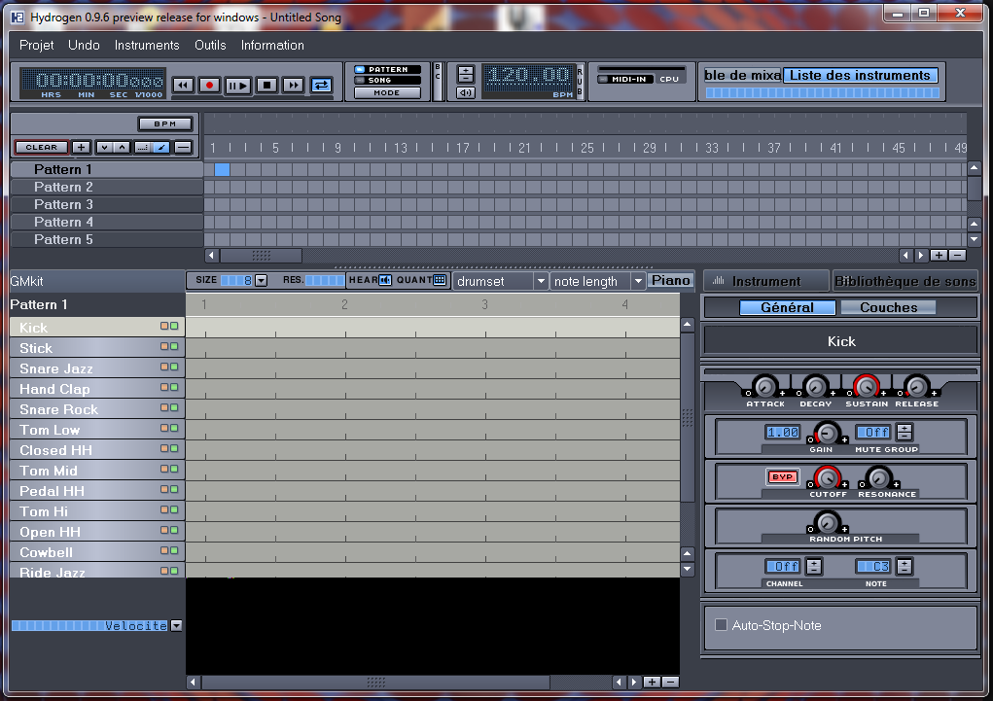
Apparence générale
Barre de menus
Séquenceur de patterns
Editeur de patterns
Réglages des sons

Slide 3
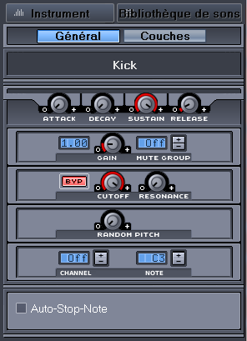
Réglage des sons 1/2
Filtre ADSR associé à chaque son de batterie
Attack : Attaque
Decay : Décroissance
Sustain : Maintient
Release : Relâchement
Effets divers pour le son

Slide 4
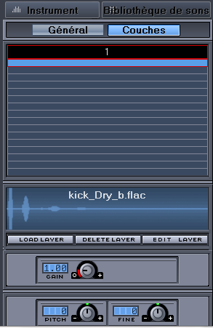
Réglage des sons 2/2
Chaque son de batterie peut être une superposition de différents sons.

Slide 5
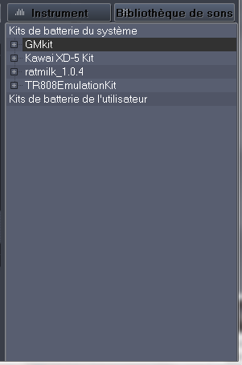
Sélection des bibliothèques
Plusieurs sets de batterie existent. Certains sont téléchargeables sur le site :
http://sourceforge.net/projects/hydrogen/files/Sound%20Libraries/
La version 0.9.7 permet de télécharger automatiquement et d'installer des nouveaux sons de batterie.

Slide 6
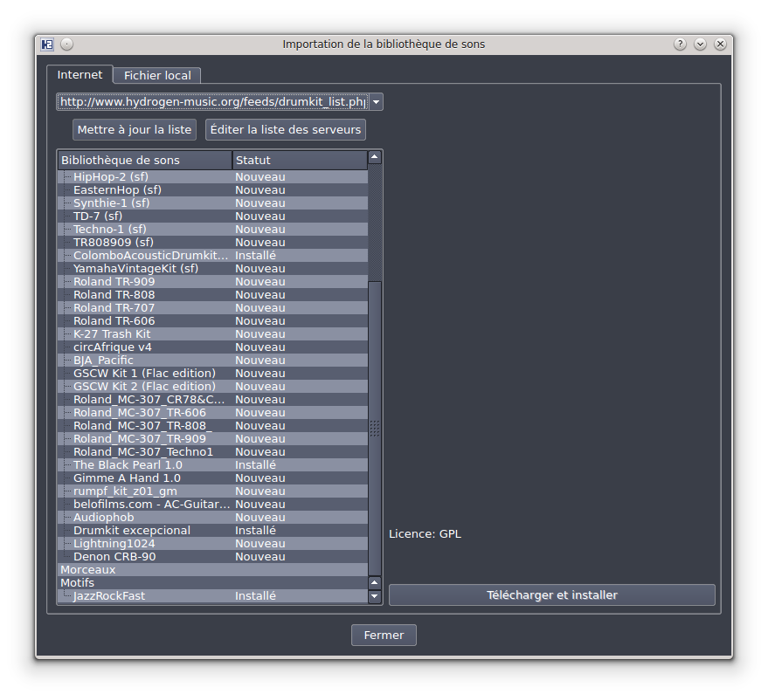
Importation de bibliothèques
Pour installer une nouvelle bibliothèque, le plus simple reste de passer par le menu instrument :
Instruments → Import Library
Cliquer sur 'Update list', puis sélectionner la bibliothèque que vous voulez installer puis cliquez sur le bouton 'Télécharger et installer'.
Quelques autres bibliothèques sont accessibles ici :
http://www.hydrogen-music.org/hcms/node/16

Slide 7
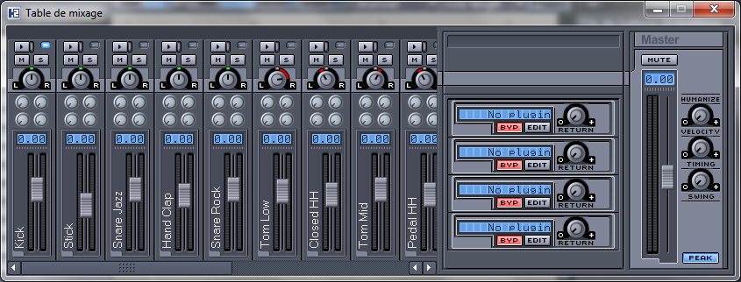
Table de mixage
Zone d'application de plugins d'effets
Niveau général
Piste de mixage pour chacun des sons de la batterie

Slide 8
La gestion du Midi
La version 0.9.5 gère le Midi Alsa (l'entrée hydrogen apparaît dans la section Alsa Midi de QJackCtl.
La version 0.9.6 beta gère le Midi Alsa et Jack (l'entrée hydrogen peut apparaître au choix dans la section Alsa ou Jack de QjackCtl.
$ git clone https://github.com/hydrogen-music/hydrogen.git
$ cd hydrogen
$ mkdir build_tmp
$ cd build_tmp
$ cmake -DCMAKE_INSTALL_PREFIX=/opt/hydrogen-devel -DCMAKE_BUILD_TYPE=RELEASE ..
$ # On installe les applications manquante, puis on relance la commande ci-dessus
$ make
$ sudo make install

Slide 9
Connecter un instrument
Hydrogen n'utilise qu'une partie des évènements MIDI pour contrôler les sons.
Les évènements gérés vont de 36 à 59.
Pour savoir qu'elles évènements MIDI votre instrument génère, il faut connecter sa sortie à kmidimon. Cette application permet d'afficher tous les évènements MIDI qui passent par une connexion données.
Ensuite, il faut réordonner les instruments Hydrogen en fonction des évènements MIDI de l'instrument.
Par exemple, si mon instrument génère un évènement 36 et qu'on veut associer une caisse claire, alors il faudra déplacer le caisse claire en position 1 (pour qu'elle soit déclenchée par notre évènement MIDI 36) dans le drumkit chargé dans Hydrogen.
La table suivante liste les positions d'instruments avec les évènements MIDI associés.

Slide 10
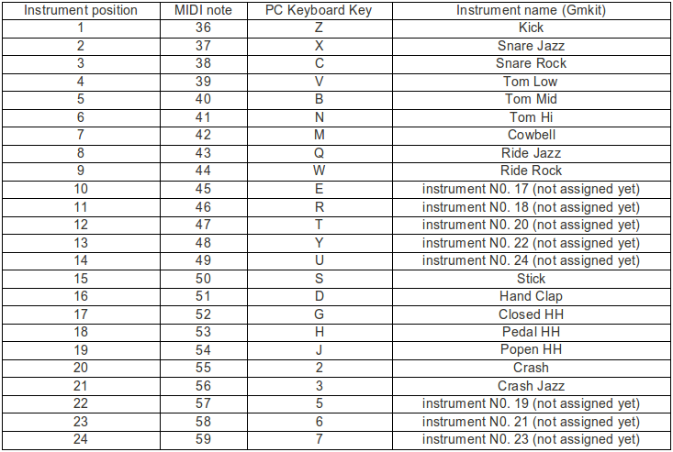
Connecter un instrument

Slide 11
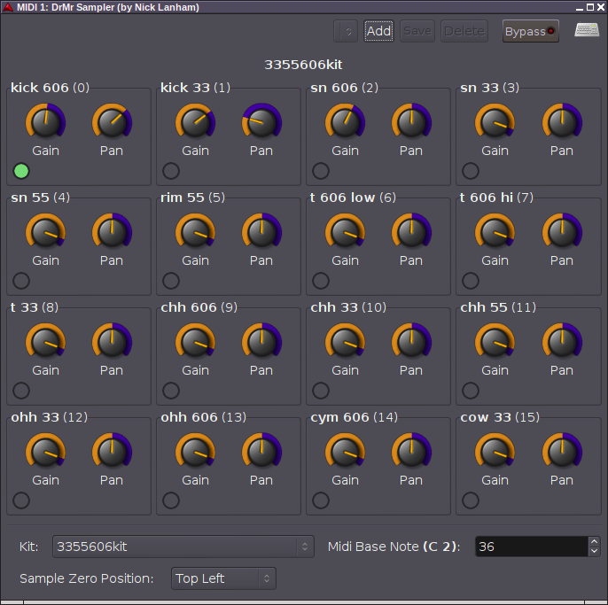
DrMr
Plugin LV2 pour Hydrogen
DrMr est un plugin LV2 qui permet de lire des fichiers Hydrogen et de générer un rendu sonore via des évènements MIDI
https://github.com/nicklan/drmr

Slide 12

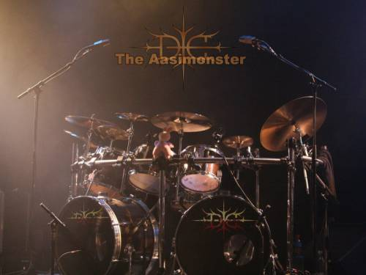
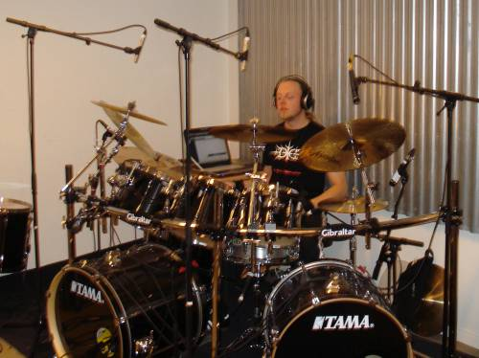
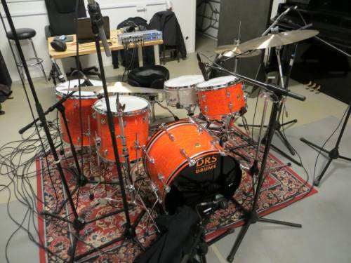
Une alternative : DrumGizmo
Un plugin / exécutable pour simuler une batterie.
Les drumkits actuels sont plutôt orientés métal :
- DRSKit
- MuldjordKit
- Aasimonster
http://www.drumgizmo.org/wiki/

Slide 13
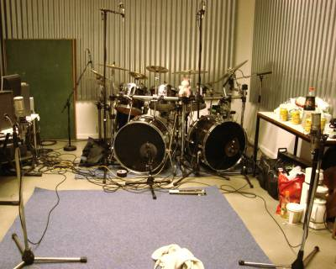
DrumGizmo aasimonster
$ drumgizmo -i jackmidi -I midimap=midimap.xml -o jackaudio aasimonster.xml

Slide 14
DrumGizmo aasimonster - micros
This drumkit was recorded using 14 microphones a trigger and the output from a trigger module:
Snare drum was close-mic recorded using two Shure SM57 micrphones. One at the top of the snare and one at the bottom. Furthermore the analog output of a DDrum trigger was recorded.
Each of the four toms were close-mic recorded using AKG C518M swaneneck microphones.
The kickdrums were recorded using AKG D112 microhpones mounted in the hole. Furthermore the output of a Alesis DM5 drummodule were stored set up with the “Speed Metal” sample. The trigger module were activated using the Axis E-Kit trigger system.
The hihat and ride cymbal were close-mic recorded using cardioid condenser microphones.
The crash cymbals were recorded using RØDE NT5 over head microphones.
The ambiance of the entire kit were recorded using cardioid condenser microphones.

Slide 15
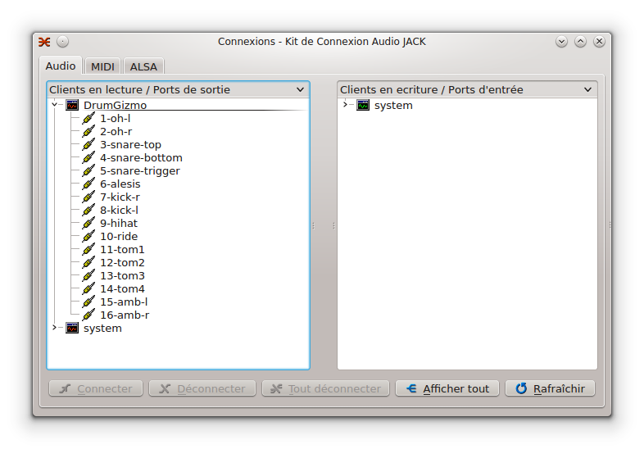
DrumGizmo aasimonster - canaux
Each of the microphones are mapped to an output channel when the plugin is assigned to the midi track. The tracks are as follows:
Midi Ch 1: Overhead left (RØDE-NT5)
Midi Ch 2: Overhead right (RØDE-NT5)
Midi Ch 3: Snare top (Shure SM57)
Midi Ch 4: Snare bottom (Shure SM57)
Midi Ch 5: Snare trigger (DDrum)
Midi Ch 6: Alesis DM5
Midi Ch 7: Kick right (AKG D112)
Midi Ch 8: Kick left (AKG D112)
Midi Ch 9: Hihat (Cardioid condenser)
Midi Ch 10: Rise cymbal (Cardioid condenser)
Midi Ch 11: Tom 1 (AKG C518M)
Midi Ch 12: Tom 2 (AKG C518M)
Midi Ch 13: Tom 3 (AKG C518M)
Midi Ch 14: Tom 4 / floor tom (AKG C518M)
Midi Ch 15: Ambience left (Cardioid condenser)
Midi Ch 16: Ambience right (Cardioid condenser)

Slide 16
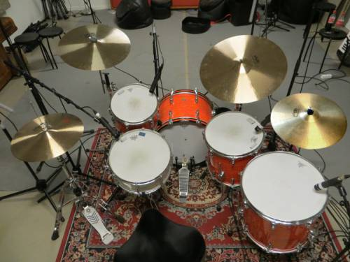
DrumGizmo
DRSKit
drumgizmo -i jackmidi -I midimap=Midimap_minimal.xml -o jackaudio DRSKit_minimal.xml

Slide 17
Drumgizmo
DRSKit - micros
Close mic: Snare top: Shure Sm57
Close mic: Snare bottom: Shure Sm57
Close mic: Tom1: Shure Sm57
Close mic: Tom2: Shure Sm57
Close mic: Tom3: Shure Sm57
Close mic: Kick drum back: AKG D112
Close mic: Kick drum front: Shure Sm57
Close mic: Ride cymbal: Beyerdynamic MCE 86 II
Close mic: Hihat: Beyerdynamic MCE 86 II
Overhead: Focusing on left crash and hihat: Røde Nt5
Overhead: Focusing on right crash and ride: Røde Nt5
Ambience: Focusing on entire kit placed further back in the room to the left: t.bone Rb500
Ambience: Focusing on entire kit placed further back in the room to the right: t.bone Rb500

Slide 18
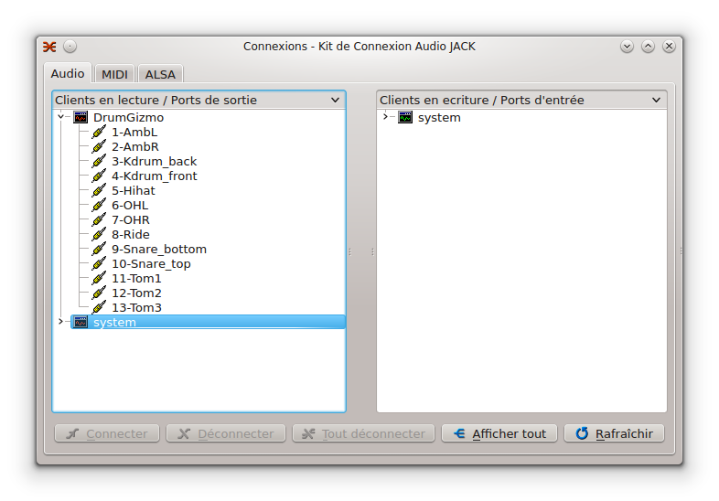
DrumGizmo
DRSKit - canaux
All microphones are connected to its own channel when loading the kit in DrumGizmo. 13 channels total. Remember to pan the relevant channels to give you a better stereo effect.
Midi Ch 1: Ambience left
Midi Ch 2: Ambience right
Midi Ch 3: Kickdrum back
Midi Ch 4: Kickdrum front
Midi Ch 5: Hihat
Midi Ch 6: Overhead left
Midi Ch 7: Overhead right
Midi Ch 8: Ride cymbal
Midi Ch 9: Snaredrum bottom
Midi Ch 10: Snaredrum top
Midi Ch 11: Tom1
Midi Ch 12: Tom2 (Floor tom)
Midi Ch 13: Tom3 (Floor tom)

Slide 19
DrumGizmo
MuldJordKit
drumgizmo -i jackmidi -I midimap=Midimap.xml -o jackaudio MuldjordKit.xml

Slide 20
DrumGizmo
MuldJordKit - micros
Close mic: Snare top: Shure Sm57
Close mic: Snare bottom: Shure Sm57
Close mic: Tom1: AKG C516 ML
Close mic: Tom2: AKG C516 ML
Close mic: Tom3: AKG C516 ML
Close mic: FTom4: AKG C516 ML
Close mic: Kick drum left inside barrel: AKG D112 + DDrum trigger
Close mic: Kick drum right inside barrel: AKG D112 + DDrum trigger
Close mic: Ride cymbal left: Shure Sm57
Close mic: Ride cymbal right: Shure Sm57
Close mic: Hihat: Shure Sm57
Overhead left: Røde Nt5
Overhead right: Røde Nt5
Ambience: Focusing on entire kit placed a little further back in the room to the left:
t.bone Rb500
Ambience: Focusing on entire kit placed a little further back in the room to the right:
t.bone Rb500
Also DDrum triggers on both kick drums mixed onto one mono channel

Slide 21
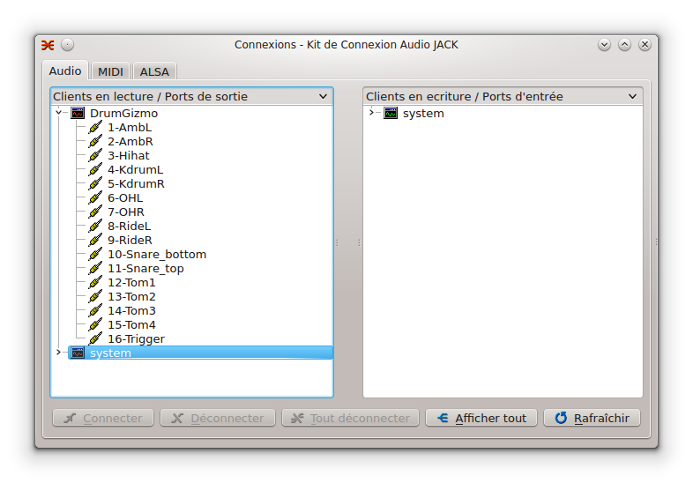
DrumGizmo
MuldJordKit - canaux
All microphones are connected to its own channel when loading the kit in DrumGizmo. 16 channels total. Remember to pan the relevant channels to give you a better stereo effect.
Midi Ch 1: Ambience left
Midi Ch 2: Ambience right
Midi Ch 3: Hihat
Midi Ch 4: Kickdrum left
Midi Ch 5: Kickdrum right
Midi Ch 6: Overhead left
Midi Ch 7: Overhead right
Midi Ch 8: Ride left
Midi Ch 9: Ride right
Midi Ch 10: Snare bottom
Midi Ch 11: Snare top
Midi Ch 12: Rack tom 1
Midi Ch 13: Rack tom 2
Midi Ch 14: Rack tom 3
Midi Ch 15: Floor tom
Midi Ch 16: Kick drum trigger signals

